Slide 1
ACCOGLIENZA CLASSI PRIME a.s. 2019/2020 PARCO SEMPIONE

Slide 2
ACCOGLIENZA CLASSI PRIME a.s. 2018/2019

Slide 3
PROGETTO ACCOGLIENZA Classi Prime

Slide 4
PROGETTO ACCOGLIENZA Settembre 2018 Trekking all’Idroscalo -

Slide 5
EDINBURGH SETTEMBRE 2019

Slide 6
EDINBURGH SETTEMBRE 2019

Slide 7
BAMBERG, Germania, 2018 Stage linguistico, 1 settimana

Slide 8
LYON, Francia, 2018 Stage linguistico, 1 settimana

Slide 9
Stage linguistico di due settimane Bournemouth, England, Settembre 2017

Slide 10
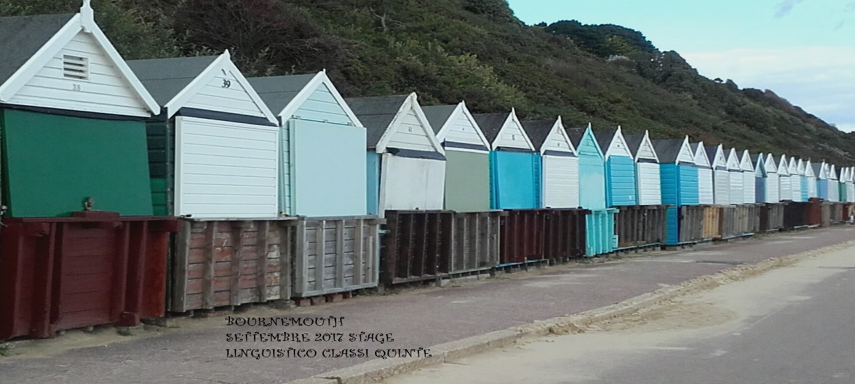
Stage linguistico di due settimane Bournemouth, England, Settembre 2017

Slide 11
Salamanca, Spagna, 2017 – Classi 3AL, 3Ct, 3Dt, 3Et

Slide 12
Salamanca 2017 Stage linguistico 1 settimana

Slide 13
MADRID, Stage linguistico di due settimane, Settembre 2017

Slide 14
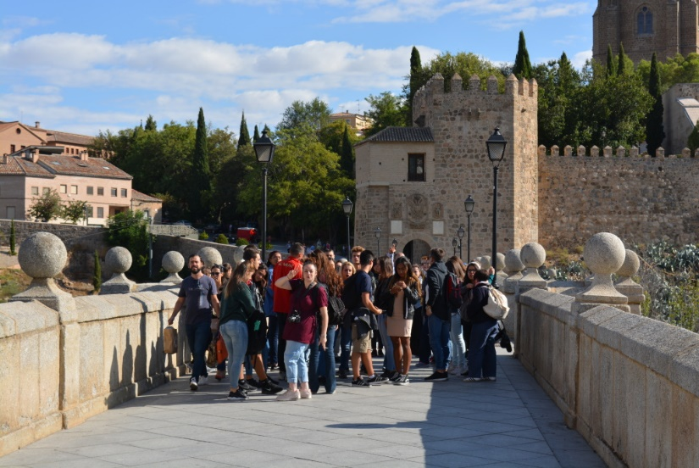
Visita a Toledo- Stage di due settimane MADRID, Classi Quinte, settembre 2017

Slide 15
PRAGA VIAGGIO D’ISTRUZIONE, MARZO 2019

Slide 16
PRAGA VIAGGIO D’ISTRUZIONE, MARZO 2019

Slide 17
SEVILLA, MALAGA, CORDOBA, GRANADA 2019

Slide 18
Incontro con VERA VIGEVANI JARACH, Madre de Plaza de Mayo – Febbraio 2018

